Slide 1
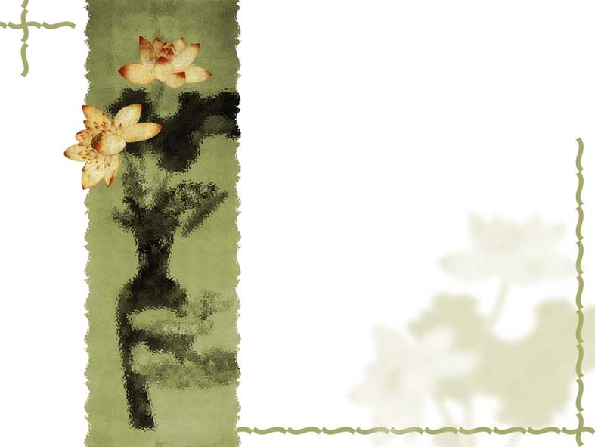
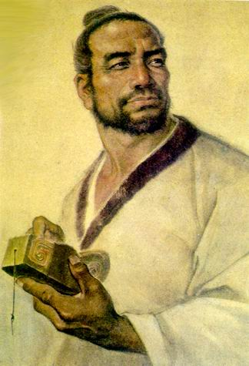
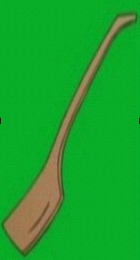
23.鲁班和橹板

Slide 2

鲁班本名公输般，因为「般」与「班」同音，是春秋战国时代鲁国人，所以称之为鲁班。他是历史上有名的工匠，被喻为木匠的祖师。

Slide 3
拨水 脚蹼 半截 滑行 忽然 扁形 工具 默默地想 老艄公 竹篙 撑船
bō
jiǎo pǔ
jié
huá
hū rán
biǎn xíng
jù
mò mò
gāo
chēng chuán
lǎo shāo

Slide 4
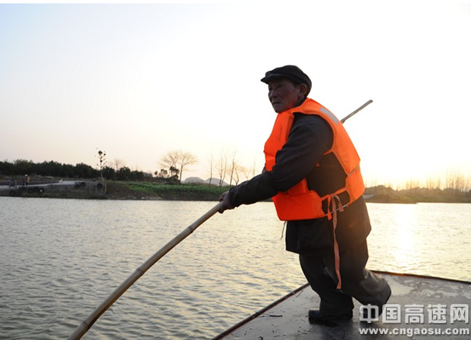
有一天，鲁班坐船回家，看到老艄公用竹篙 撑船十分吃力。
lǎo shāo
gāo
chēng

Slide 5
děng
等把船撑到对岸，老艄公已经累得满头大汗了。

Slide 6
鲁班上岸后，两眼盯着小船默默地想：有什么好办法能让人们驾驶起来感到省力呢？
mò mò
jià shǐ
gǎn shěng

Slide 7
驾驶

Slide 8
鲁班上岸后，两眼盯着小船默默地想：有什么好办法能让人们驾驶起来感到省力呢？
mò mò
jià shǐ
gǎn shěng

Slide 9
这时,一群鸭子“嘎嘎”叫着,“扑通扑通”跳下水。只见它们用脚蹼往身后拨水，身子轻快地向前滑行。
gā gā
pū tōng pū tōng
jiǎo pǔ
bō
qīng
huá

Slide 10

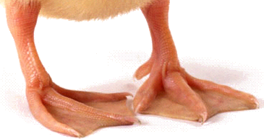
只见它们用脚蹼往身后拨水，身子轻快地向前滑行。

Slide 11




鲁班出神地看着，忽然眼睛一亮，马上找来一根粗木棍。他把木棍上半截削成圆形，就像鸭子的腿，把下半截削成扁形，就像鸭子的脚蹼。
（先……然后……再……）

Slide 12

老艄公拿去安在船尾，一摇，
嗬，不光省力，船也行得快多了。

Slide 13


老艄公对鲁班说：
鲁班，谢谢你给我做了这么好的工具。以前我用 ，不光 ，船也行得 。
现在我用它 ，不光 ，船也行得 。

Slide 14
观察
因为鲁班爱（ ），
爱（ ），勤（ ），
所以才能发明（ ）。
动脑
动手
橹板

Slide 15

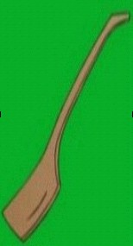
发明
鲁班
橹板

Slide 16
wǎng
往

Slide 17
lì
děng
力
等

Slide 18
yǐ
已

Slide 19
bǎn
板

